Slide 1
Korean dataset

Slide 2
지난 데이터셋에서 변경한것
데이터의 개수 2500 -> 30000
이미지의 크기 480 * 320 -> 256 * 256
폰트의 크기 60, 30 -> 28, 18
아이콘의 랜덤 위치, 이미지가 잘리던 현상 변경 (crop->resize)

Slide 3
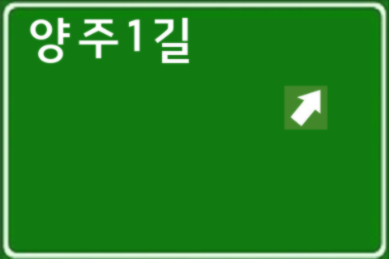
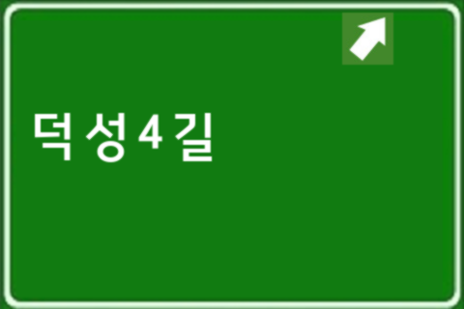
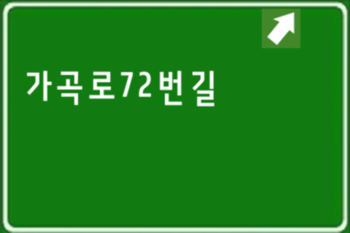
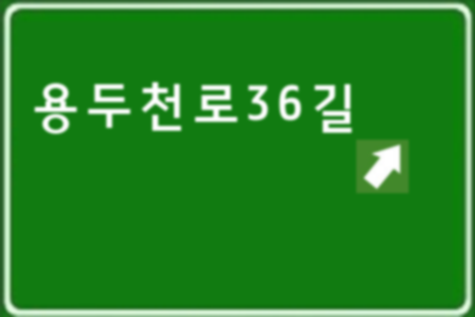
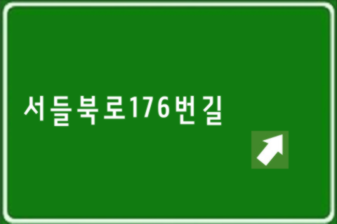
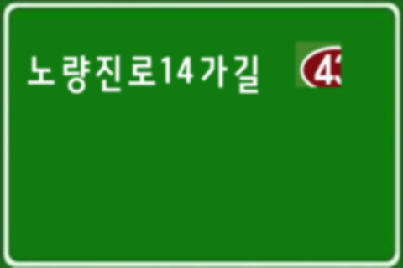
Korean Dataset Generator

Slide 4
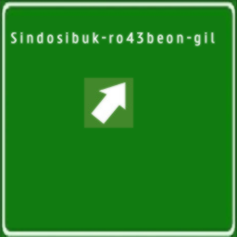
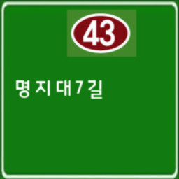
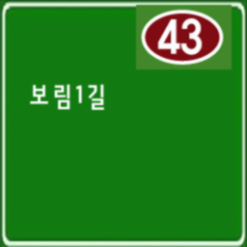
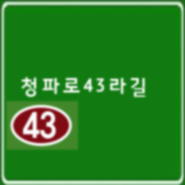

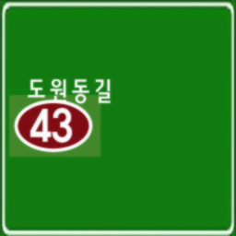
지난 데이터셋에서 변경한것

Slide 5
지난 데이터셋에서 변경한것

Slide 6
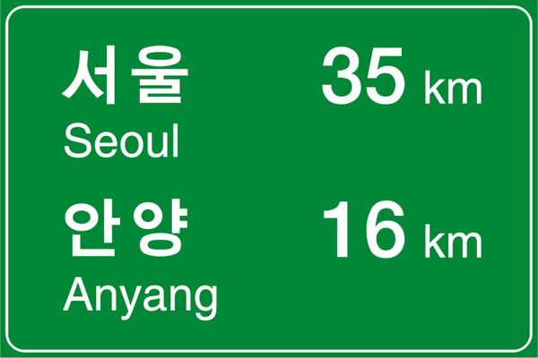
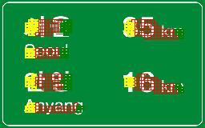
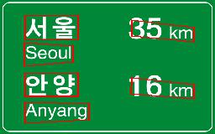
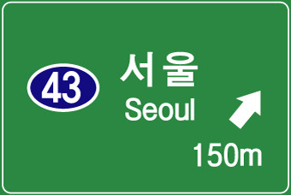
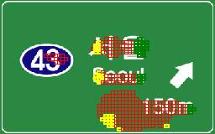
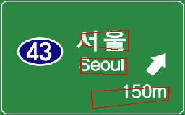
학습 결과

Slide 7
text-detection-ctpn
https://github.com/eragonruan/text-detection-ctpn
http://slade-ruan.me/2017/10/22/text-detection-ctpn/
Tensorflow, Vgg16, ctpn을 이용한 text detector
Z. Tian, W. Huang, T. He, P. He and Y. Qiao: Detecting Text in Natural Image with Connectionist Text Proposal Network, ECCV, 2016.

Slide 8
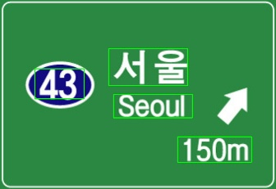
text-detection-ctpn

Slide 9
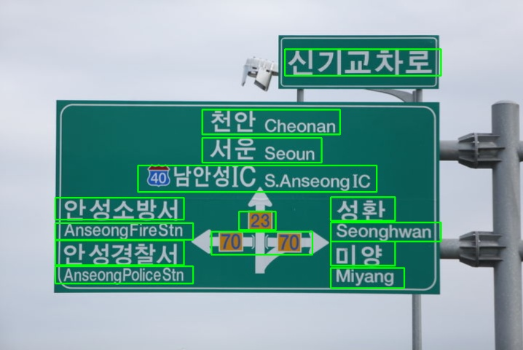
text-detection-ctpn

Slide 10
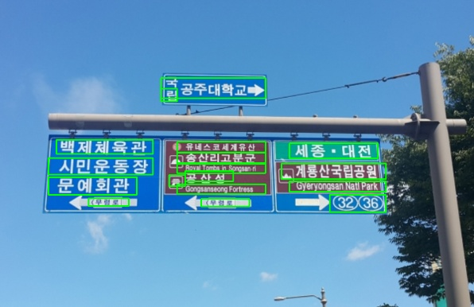
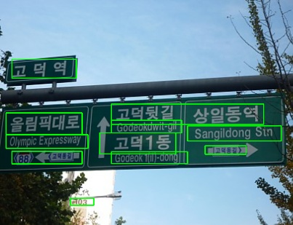
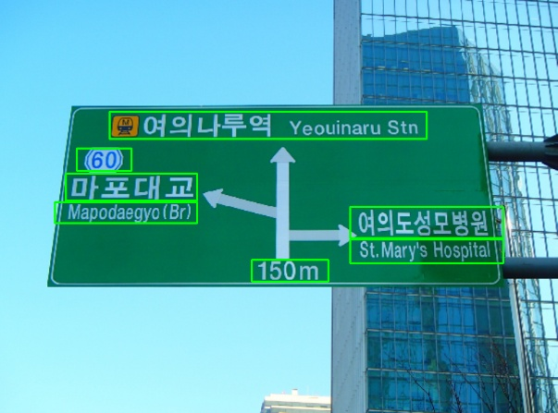
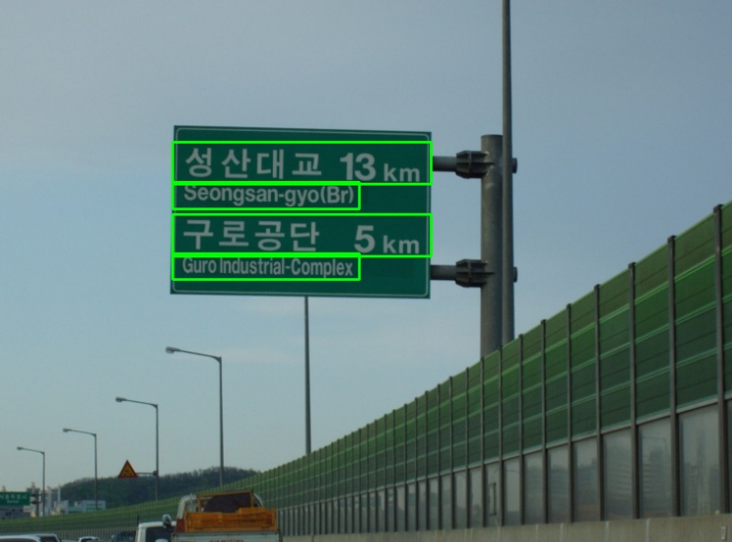
text-detection-ctpn

Slide 11
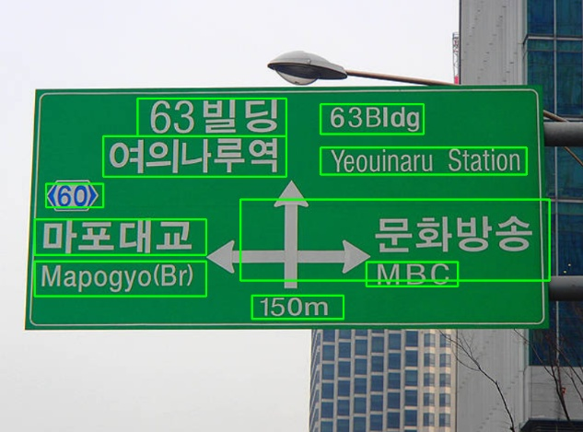
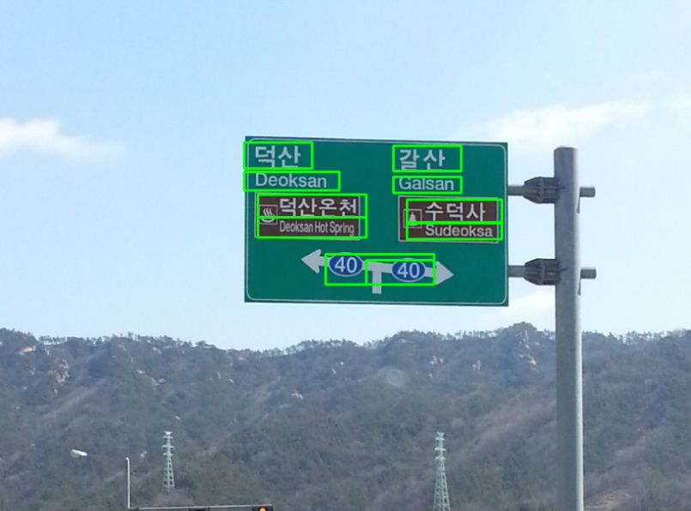
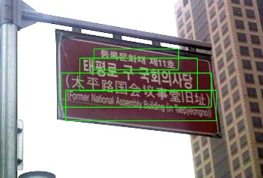
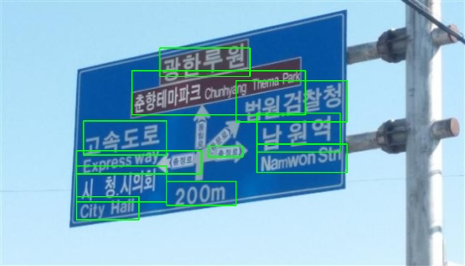
text-detection-ctpn

Slide 12
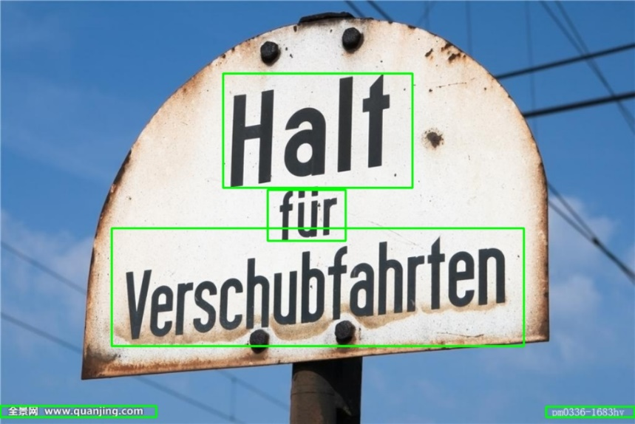
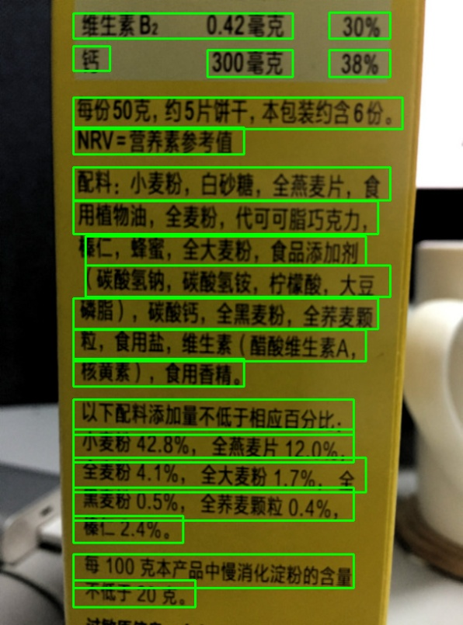
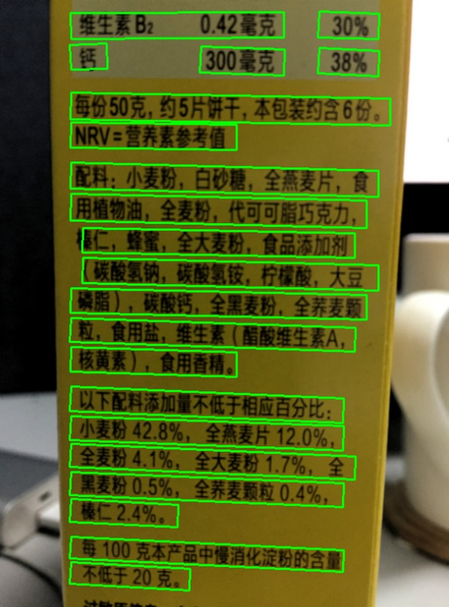

text-detection-ctpn DETECT_MODE O

Slide 13
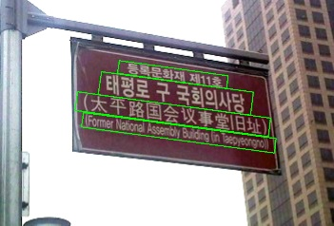
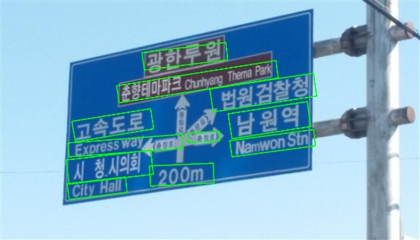
text-detection-ctpn DETECT_MODE O

